Slide 1
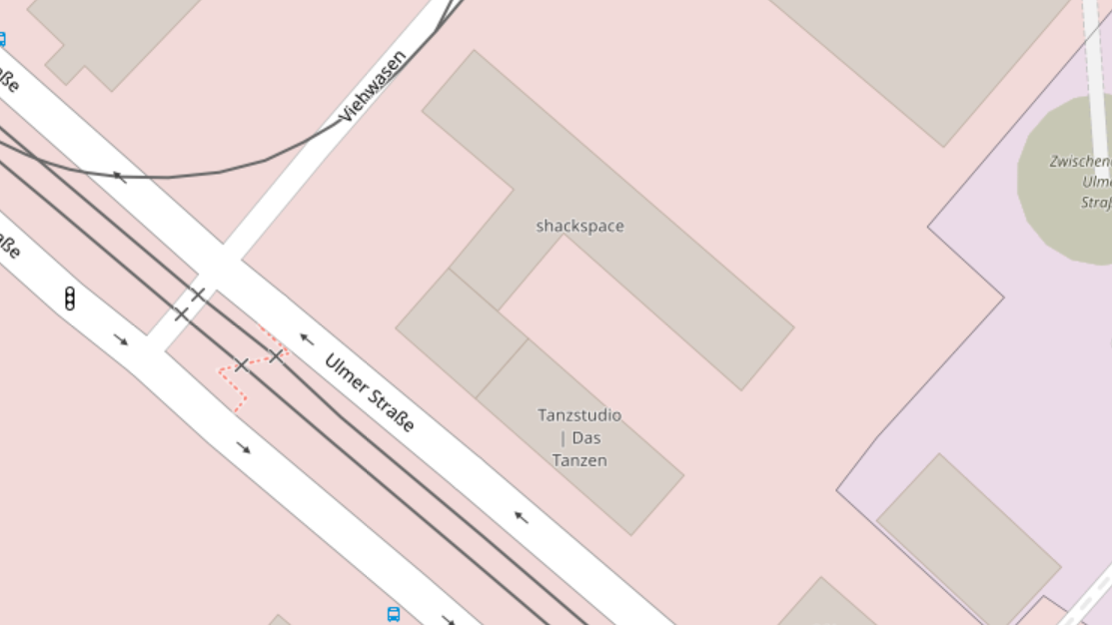
Plenum 2016-10-20
Thema:
aus Optionsraum 4 [OR4]
wird Weltenraum
Weltenraum-Team (8+)
FreiFunk-Stuttgart (2+)
you are here
Inhalt (nur 5 Folien!)
Netzwerkplan aktuell + neu
Ziele
Konzept
Budget
Plenumsbeschluss & Plan
Weltenraum
Antennen
Wald
0
www.openstreetmap.org

Slide 2
Netzwerkplan
(aktuell)
eLab
Nachbarnetz (aktuell)
irgendwo shack zum Nachbarn
(-) galvanisch gekoppelt
Weltenraum
Nachbarn
Antennen
Wald
1
www.openstreetmap.org

Slide 3
Netzwerkplan
(neu)
eLab
Nachbarnetz (neu)
Antennenwald zum Nachbarn
(-) galvanisch gekoppelt, (+) aber reduzierte Länge
(+) höhere & stabilere Datenrate
Weltenraum
Nachbarn
Weltenraumnetz
Weltenraum zum eLab (cat5)
eLab zum Antennenwald (lwl)
(+) galvanisch entkoppelt
FreiFunkStuttgart
Antennen
Wald
FreiFunkStuttgartnetz
(+) Antennenwald zu FFS Accesspoints
1
www.openstreetmap.org

Slide 4
Ziele
eLab
Nachbarn
Nachbarschaftshilfe
Besseres Netz für shack und höhere & stabilere Datenrate für Nachbarn (durch u.a. FFS)
Weltenraum
Nachbarn
FreiFunkStuttgart
Antennen
Wald
Weltenraum
Dedizierter Raum für
Medialab
Amateurfunk + Satellitenfunk
MultiPurposeRoom
FreiFunkStuttgart
Unterstützung beim Vermeshen der Stadt!
2
www.openstreetmap.org

Slide 5
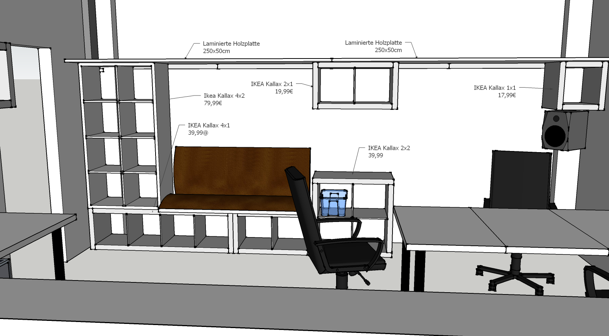
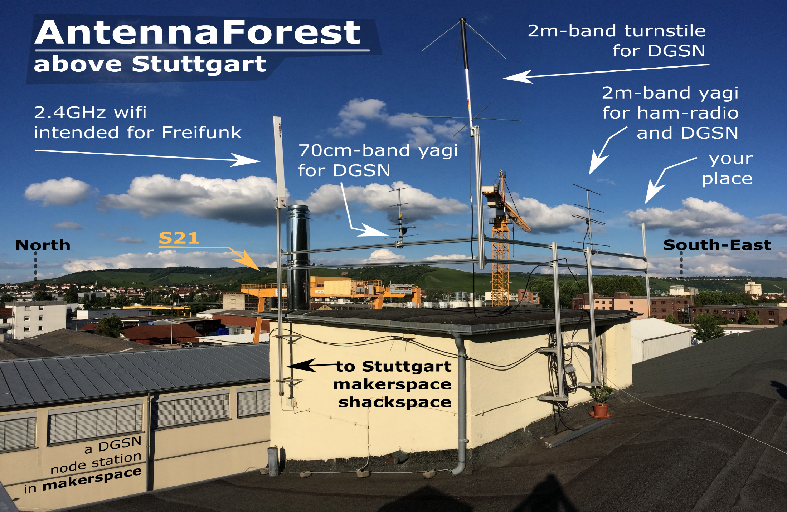
Konzept
Weltenraum
(shared) Nutzungskonzept
neue Einrichtung
Arbeitsplätze + Stauraum
neue & reparierte Infrastruktur
Kabelkanal Fenster + Wand
Weltenraum
Antennen
Wald
Antennenwald + FreiFunkStuttgart
Location + Resource sharing
3
www.openstreetmap.org

Slide 6
Budget
-0 €
shack?
546 €
-180 €
Weltenraum-Team
+900 € Medialab
+600 € Funker
eLab
FreiFunkStuttgart
+200 €
Weltenraum
Display
Lautsprecher
Antennen + Gerüst
Netzwerktester
Weltenraum-Team
+440 €
-366 €
Instandsetzung
existierender
OR4
Infrastruktur
266 €
100 %
funded
Antennen
Wald
78 %
funded
12 %
funded
Weltenraum
Infrastruktur
150 €
+
416.88 €
~1500 €
X €
820.15 €
WR Hardware
FFS Hardware
WR Einrichtung
WR Infrastruktur
4
www.openstreetmap.org

Slide 7
Plenumsbeschluss
& Plan
Vorplanung
jetzt
Plenum
Crowd-Geld einsammeln
eLab
KW43
Einkaufstour
IKEA
Baumärkte
online
Weltenraum
KW44/
KW45
Aufbau
Plenumsbeschluss über
Weltenraum-Team darf sich um den OR4 kümmern
Umsetzung wie beschrieben im Konzept
Restfunding wird vom shack e.V. übernommen
>KW49
SURPRISE
Antennen
Wald
Nutzt den Weltenraum!
>2016
Ausbau?!
5
www.openstreetmap.org

Slide 8
One more slide…
Bitte heute noch überweisen!
DANKE!
gegen Spendenbescheinigung
Betreff (bitte genau so!)
“Spende,
bevorzugt Weltenraum“
eLab
Weltenraum
Macht mit!
Weltenraumteam
weltenraum aerospaceresearch.net
github.com/aerospaceresearch/weltenraum
FreiFunk-Stuttgart
www.freifunk-stuttgart.de
Inhaber shack e.V.
Bank GLS Gemeinschaftsbank
IBAN DE44430609677016809500
BIC GENODEM1GLS
mehr...
http://shackspace.de/wiki/doku.php?id=golden_bankaccount
Antennen
Wald
@
E nde
www.openstreetmap.org

